Slide 1
บทที่ 2
ระบบจำนวนและการแทนค่าข้อมูลในคอมพิวเตอร์

Slide 2
ประเภทต่าง ๆ ของข้อมูล
Add Your Text
Text
Image
Number
Data
Video
Audio

Slide 3
การจัดเก็บข้อมูลในรูป Bit Pattern
คำถามคือ คอมพิวเตอร์จัดการกับข้อมูลประเภทต่าง ๆ นี้อย่างไร ? จำเป็นต้องมีคอมพิวเตอร์หลาย ๆ ประเภทเพื่อดำเนินการกับข้อมูลที่ต่างประเภทกันหรือไม่ ? คำตอบคือไม่ ! คอมพิวเตอร์เครื่องเดียวสามารถประมวลผลข้อมูลประเภทต่าง ๆได้อย่างมีประสิทธิภาพ
วิธีการคือคอมพิวเตอร์เก็บข้อมูลทุกประเภทโดยใช้รูปแบบที่เป็น Uniform Representation นั่นคือ ข้อมูลภายนอกทุกประเภทถูกแปลงให้อยู่ในรูปแบบนี้เมื่อนำไปเก็บในคอมพิวเตอร์ และเมื่อนำออกจากคอมพิวเตอร์ก็จะถูกแปลงกลับเป็นรูปแบบเดิม รูปแบบสากลที่ใช้กันนี้เรียกว่า Bit Pattern
Bit ย่อมาจาก Binary Digit คือ หน่วยที่เล็กที่สุดของข้อมูลที่จัดเก็บในเครื่องคอมพิวเตอร์ซึ่งอาจเป็น 0 หรือ 1 เป็นการแสดงสถานะของอุปกรณ์ที่มี 2 สถานะ คอมพิวเตอร์ใช้กลุ่มของบิตเพื่อแทนข้อมูล กลุ่มของบิตนี้แหละที่เรียกว่า Bit Pattern

Slide 4
Bit Pattern
คำถามต่อมาคือ...คอมพิวเตอร์จะรู้ได้อย่างไรว่า ข้อมูลกลุ่มใดเป็นข้อมูลประเภทใด ? คำตอบคือ คอมพิวเตอร์ไม่รู้! หน่วยความจำของคอมพิวเตอร์ทำหน้าที่เฉพาะเก็บข้อมูลในรูป Bit Pattern เท่านั้น เป็นหน้าที่ของโปรแกรมหรืออุปกรณ์นำเข้า/แสดงผลที่จะต้องตีความหมายเองว่าสิ่งที่เก็บเป็นข้อมูลประเภทใด
ข้อมูลจะถูกแปลงรหัส (Code) เมื่อนำเข้าไปเก็บในคอมพิวเตอร์ และจะถูกแปลงกลับ (Encode) เมื่อนำออกสู่โลกภายนอก
ตามข้อตกลงทั่วไป Bit Pattern ที่มีจำนวนบิตเท่ากับ 8 บิตจะเรียกว่า ไบท์ (Byte) คำว่า ไบท์ สามารถใช้เป็นหน่วยวัดขนาดของหน่วยความจำ และหน่วยความจำสำรองก็ได้

Slide 5
ตัวอย่างของ Bit Patterns

Slide 6
การแทนข้อมูลในหน่วยความจำ : Text
Text ในภาษาใดก็ตามหมายถึงสตริงของอักษรที่แทนความหมายตามภาษานั้น ๆ เช่น ในภาษาอังกฤษใช้อักษร 26 ตัว (A,B,C,…) แทนอักษรตัวใหญ่ อักษรอีก 26 ตัว (a,b,c,…) แทนตัวอักษรตัวเล็ก ตัวอักษร 9 ตัว (0,1,2,3…) แทนอักษรที่เป็นตัวเลขที่ใช้คำนวณไม่ได้ สัญลักษณ์ที่ใช้แทนเครื่องหมายวรรคตอน เช่น ., ;, :, ?, ! นอกจากนี้ยังมีอักษรที่แทน การขึ้นบรรทัดใหม่ (New Line) แทนช่องว่าง (Blank) และแทน Tab เพื่อการย่อหน้าเป็นต้น
เราอาจแทนสัญลักษณ์แต่ละตัวด้วย Bit Pattern เช่นคำว่า BYTE ที่ประกอบด้วยอักษร 4 ตัว แต่ละตัวแทนด้วยกลุ่มของบิตดังนี้

Slide 7
การแทนข้อมูลในหน่วยความจำ : Text (ต่อ)
คำถามคือเราต้องใช้จำนวนกี่บิตในการแทนตัวอักษร 1 ตัว ?
คำตอบคือเราต้องดูว่าในภาษานั้นๆมีอักษรทั้งหมดกี่ตัว?
ถ้าจำนวนอักษรมีมาก จำนวนบิตที่แทนใน Bit Pattern ก็จะยาวมากขึ้นด้วยเช่น
ถ้าเรามีอักษร 2 ตัว เราจะใช้จำนวนบิตเท่ากับ 1 บิต
คือ 0 กับ 1
ถ้าเรามีอักษร 4 ตัว เราจะใช้จำนวนบิตเท่ากับ 2 บิต
คือ 00 01 10 11
ถ้าเรามีอักษร 8 ตัว เราจะใช้จำนวนบิตเท่ากับ 3 บิต
คือ 000 001 010 011 100 101 110 111

Slide 8
ประเภทของรหัส (Codes)
กลุ่มของ Bit Pattern แต่ละแบบแทนกลุ่มของอักษรที่แตกต่างกัน แต่ละกลุ่มเรียกว่า รหัส (Code) และกระบวนการแทนสัญลักษณ์ด้วยรหัสนี้เรียกว่ากระบวนการเข้ารหัส (Coding)
* รหัส ASCII
American National Standard Institute (ANSI) ได้พัฒนารหัสแทนอักษรโดยตั้งชื่อรหัสว่า American Standard Code for Information Interchange (ASCII) รหัส ASCII ใช้ 7 บิตแทนอักษรแต่ละตัว หมาย ความว่ารหัส ASCII สามารถใช้แทนอักษรได้ทั้งหมด 2⁷ = 128 ตัวอักษร

Slide 9
คุณสมบัติเบื้องต้นของรหัส ASCII
รหัส ASCII ใช้ 7 บิตแทนตัวอักษรเริ่มจาก 0000000 ถึง 1111111
Pattern แรกคือ 0000000 แทน Null Character
Pattern สุดท้ายคือ 1111111 แทน Delete Character
ในจำนวนรหัสทั้งหมด มี 31 ตัวที่แทน อักษรควบคุม (Control Character)
ตัวอักษรที่เป็นตัวเลข 0..9 ถูกเข้ารหัสก่อนรหัสตัวอักษร
รหัสอักษรตัวใหญ่ (A..Z)ถูกเข้ารหัสก่อนอักษรตัวเล็ก (a..z)
รหัสที่แทนอักษรตัวใหญ่แตกต่างจากรหัสที่แทนอักษรตัวเล็กเพียง 1 บิต
เช่น Bit Pattern แทน A = 100 0001 ส่วนของ a = 110 0001

Slide 10
ประเภทของรหัส (Codes)
* รหัส Extended ASCII: เพื่อที่จะทำให้แต่ละ Bit Pattern มีขนาด 1 Byte (8 บิต) รหัส ASCII จึงได้เพิ่มบิตขึ้นอีก 1 บิต คือ เพิ่มบิต 0 ไว้เป็นบิตแรกใน Bit Pattern ทำให้ Bit Pattern มีขนาดพอดีกับ 1 ไบท์ในหน่วยความจำ นั่นคือ สำหรับรหัส Extended ASCII จะมีรหัสตั้งแต่ 00000000 ถึง 01111111
ข้อสังเกต มีผู้ผลิตฮาร์ดแวร์บางรายพยายามที่จะใช้บิตที่เพิ่มขึ้นเพื่อสร้างอักษรหรือสัญลักษณ์ตัวใหม่เพิ่มเติม แต่ก็ยังไม่ประสบความสำเร็จเพราะแต่ละรายยังใช้มาตรฐานที่แตกต่างกัน
* รหัส EBCDIC: ในการพัฒนาคอมพิวเตอร์ระยะแรก ๆ บริษัทไอบีเอ็มจำกัด ได้พัฒนารหัสที่เรียกว่า Extended Binary Coded Decimal Interchange Code รหัสนี้ใช้ Bit Pattern จำนวน 8 บิตซึ่งสามารถแทนตัวอักษรได้ถึง 2⁸ = 256 ตัวอักษร อย่างไรก็ตาม รหัส EBCDIC ก็ไม่ได้ใช้ในเครื่องคอมพิวเตอร์อื่น ๆ นอกจากเครื่อง IBM mainframe เท่านั้น

Slide 11
ประเภทของรหัส (Codes)
*รหัส Unicode: รหัสที่กล่าวมาในตอนต้นทั้งหมดเป็นรหัสที่คิดขึ้นเพื่อแทนอักษรภาษาอังกฤษเท่านั้น ด้วยเหตุนี้จึงจำเป็นที่จะต้องมีรหัสที่สามารถแทนอักษรภาษาอื่นๆที่มีอยู่ในโลกนี้ด้วย เป็นเหตุให้ผู้ผลิตฮาร์ดแวร์และผู้ผลิตซอฟท์แวร์ได้ร่วมมือกันออกแบบรหัสชนิดใหม่และให้ชื่อว่า Unicode
# ใช้ 16 บิตแทน 1 bit pattern ซึ่งสามารถแทนสัญลักษณ์ได้ 65,536 (2¹⁶) ตัว แต่ละส่วนของรหัสสามารถใช้แทนอักษรที่แตกต่างกันของภาษาในโลกนี้ บางส่วนของ bit pattern ก็ใช้สำหรับอักขระที่แทนกราฟฟิคและอักขระพิเศษ
# ภาษา JAVA ใช้ Unicode แทนอักษรที่ใช้ในการเขียน
# MicroSoft Windows ใช้เพียง 256 ตัวแรกของรหัส
* ISO: องค์กรของสหรัฐชื่อ International Organization for Standardization มีชื่อย่อว่า ISO ได้ออกแบบรหัสโดยใช้ 32 บิต ซึ่งสามารถแทนอักษรได้ 4,294,967,296 (232)

Slide 12
ประเภทของรหัส (Codes)
# ภาษา JAVA ใช้ Unicode แทนอักษรที่ใช้ในการเขียน
# MicroSoft Windows ใช้เพียง 256 ตัวแรกของรหัส
* รหัส ISO: องค์กรของสหรัฐชื่อ International Organization for Standardization มีชื่อย่อว่า ISO ได้ออกแบบรหัสโดยใช้ 32 บิต ซึ่งสามารถแทนอักษรได้ (2³²) หรือ 4,294,967,296 ตัว

Slide 13
การแทนข้อมูลในหน่วยความจำ : Image
Image
Bitmap
Vector
# Bitmap Graphic: วิธีนี้ Image จะถูกแบ่งเป็นเมตริกส์ของ Pixel โดยแต่ละ Pixel เป็นจุดเล็ก ๆ ซึ่งขนาดของ Pixel ขึ้นอยู่กับ Resolution เช่น ภาพอาจแบ่งออกเป็น 1,000 Pixels หรือ 10,000 Pixels แม้ว่า Resolution ของแบบที่สองจะละเอียดกว่าแบบแรกแต่ก็ใช้หน่วยความจำมากกว่าในการจัดเก็บ

Slide 14
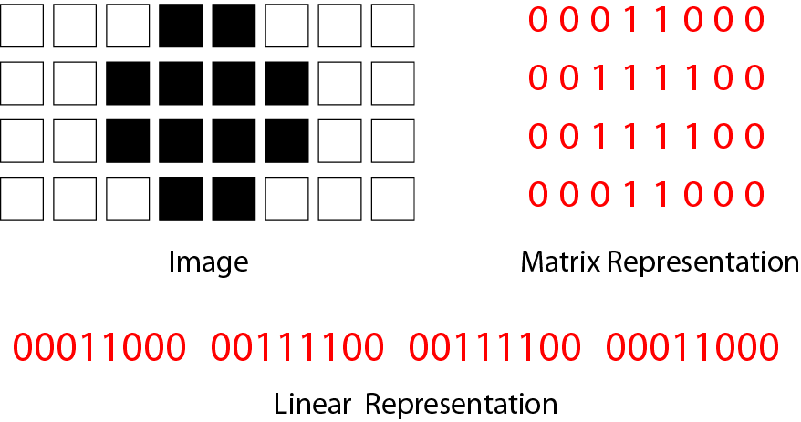
การแทนข้อมูลในหน่วยความจำ : Image
หลังจากแบ่งเป็น Pixel แล้วแต่ละ Pixel จะแทนด้วย Bit Pattern ขนาดและค่าของ Pattern ขึ้นอยู่กับประเภทของภาพ เช่น ถ้าเป็นภาพขาวดำ 1 Pixel ใช้ 1-bit Pattern แทนก็เพียงพอ โดย Pattern 1 แทนจุดดำ (Black Pixel) และ Pattern 0 แทนจุดขาว (White Pixel) จากนั้น Pattern จะถูกจัดเก็บ Pixel ต่อ Pixel ตามลำดับ

Slide 15
การแทนข้อมูลประเภท Color Image (ต่อ)
ในกรณีที่ข้อมูลภาพเป็นสี เราจะต้องเพิ่มขนาดของ Bit Pattern ให้ยาวขึ้นเพื่อแทน Gray Scale เช่น ถ้าเราต้องการแสดง Gray Level 4 ระดับ เราสามารถใช้ 2-bit Pattern โดย Pixel สีดำจะแทนโดย 11 Pixel สี Dark Gray แทนด้วย 10 Pixel สี Light Gray แทนด้วย 01 และ Pixel สีขาวแทนด้วย 00
การแทนข้อมูลภาพสี แต่ละจุดสีจะแยกออกเป็นสีพื้นฐาน 3 สี คือ สีแดง (Red) สีเขียว (Green) และสีน้ำเงิน (Blue) หรือย่อเป็น RGB จากนั้นก็จะทำการวัดความเข้ม (Intensity) ของแต่ละสีในแต่ละ Pixel แล้วจึงกำหนด Bit Pattern ให้กับ Pixel (ปกติกำหนดเป็น 8 )

Slide 16
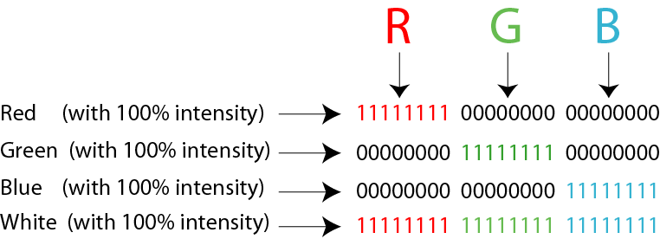
การแทนข้อมูลประเภท Color Image
กล่าวอีกอย่างหนึ่งคือแต่ละ pixel มี 3-bit Pattern โดย bit pattern แรกแทนความเข้มของสีแดง bit pattern ที่สองแทนความเข้มของสีเขียว และbit pattern ที่สามแทนความเข้มของสีน้ำเงิน ดังตัวอย่างในภาพต่อไปนี้

Slide 17
การแทนข้อมูลในหน่วยความจำ : Image
# Vector Graphic: ปัญหาของการแทนข้อมูลภาพด้วยวิธี Bitmap คือจำนวน Bit Pattern ที่แน่นอนที่แทนข้อมูลภาพจะถูกจัดเก็บในเครื่องคอมพิวเตอร์ ถ้าเราต้องการย่อหรือขยายภาพ เราจะต้องเปลี่ยนขนาดของ Pixel ซึ่งจะทำให้ภาพดูเป็นรอยย่นหรือหยาบเป็นเม็ด ๆ
สำหรับวิธี Vector Graphic จะไม่เก็บเป็น Bit Pattern แต่จะแบ่งภาพออกเป็น Curves และ Lines แต่ละ Curve และ Line จะแทนด้วยสมการทางคณิตศาสตร์ เช่น Line อาจแทนด้วยพิกัดของจุดเริ่มต้นและจุดสุดท้าย วงกลมอาจแทนด้วยพิกัดของจุดศูนย์กลางกับความยาวของรัศมี เป็นต้น

Slide 18
การแทนข้อมูลในหน่วยความจำ : Image
กลุ่มของสูตรทางคณิตศาสตร์ที่แทนข้อมูลภาพจะถูกจัดเก็บในคอมพิวเตอร์ เมื่อต้องการแสดงหรือพิมพ์ภาพ เราต้องกำหนดขนาดของภาพให้ชัดเจนโดยกำหนดเป็น Input จากนั้นระบบจะทำการคำนวณสูตรของภาพโดยใช้ข้อมูลที่กำหนดแล้วจึงพิมพ์หรือแสดงภาพนั้นออกมาทางหน้าจอ จะเห็นว่าทุกครั้งที่เราต้องการพิมพ์หรือแสดงภาพทางหน้าจอ สูตรที่เก็บภาพจะถูกคำนวณใหม่ทุกครั้ง

Slide 19
การแทนข้อมูลในหน่วยความจำ : Audio
ข้อมูลประเภท Audio ได้แก่ข้อมูลที่เป็นเสียง (Sound) และดนตรี (Music) แนวคิดคือการแปลงข้อมูล Audio ไปเป็นข้อมูลดิจิตอล และใช้ Bit Pattern เก็บข้อมูลเหล่านี้ โดยธรรมชาติแล้วข้อมูล Audio เป็นข้อมูล Analog ที่มีลักษณะเป็นคลื่นที่มีความต่อเนื่อง (Continuous) ไม่เหมือนกับข้อมูลประเภทจำนวนเต็มที่แทนจำนวนนักศึกษาในแต่ละชั้นปี จำนวนผู้มีสิทธิ์ลงคะแนนเสียงในแต่ละจังหวัด หรือจำนวนลูกค้าที่เข้ามาซื้อสินค้าในห้างสรรพสินค้าแห่งหนึ่งในแต่ละวัน ข้อมูลประเภทนี้เป็นข้อมูล Discrete (Digital)

Slide 20
การแปลงข้อมูล Audio เป็น Bit Pattern
ทำการสุ่มสัญญาณ Analog ที่แทนเสียง การสุ่มหมายถึงการวัดค่าความสูงของสัญญาณ ณ ช่วงที่เท่ากัน
ทำการ Quantize ค่าที่ได้จากการสุ่มในขั้นที่ 1 กระบวนการ Quantization หมายถึงการกำหนดค่าจากเซตหนึ่งให้กับค่าที่สุ่มมาได้ ตัวอย่างเช่น ถ้าค่าที่สุ่มมาได้เท่ากับ 29.2 และเซตที่กำหนดให้เป็นเซตของจำนวนเต็มที่มีค่าอยู่ระหว่าง 0 ถึง 63 เราอาจ quantize ค่าเป็น 29
ทำการเปลี่ยนค่า Quantize ที่ได้ให้เป็น Bit Pattern เช่น ถ้าค่า Quantize ที่ได้มีค่า 25 ค่า Bit Pattern จะเป็น 00011001 เป็นต้น
นำ Binary Pattern ที่ได้จากขั้นตอนที่ 3 ไปจัดเก็บในคอมพิวเตอร์

Slide 21
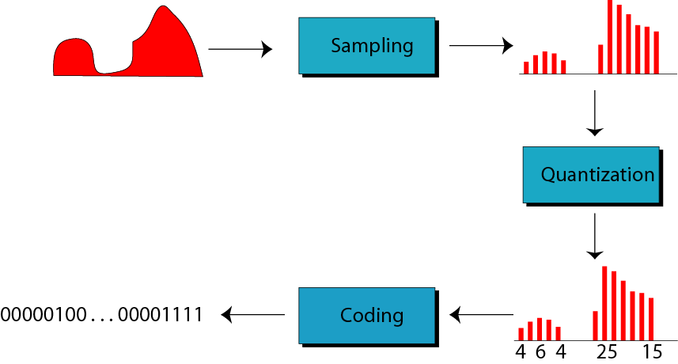
การแทนข้อมูลเสียง

Slide 22
การแทนข้อมูลในหน่วยความจำ : Video
Video เป็นการแทนข้อมูล Image (เรียกว่า Frame) ตามเวลา เช่น ภาพยนตร์คือลำดับของเฟรมที่แสดงต่อเนื่องกันเฟรมต่อเฟรมเพื่อสร้างภาพการเคลื่อนไหว ดังนั้น ถ้าเรารู้วิธีการจัดเก็บข้อมูลภาพทั่วไปในคอมพิวเตอร์ เราก็จะรู้วิธีการจัดเก็บข้อมูล Video โดยไม่ยาก นั่นคือแต่เฟรมจะถูกเปลี่ยนเป็น Bit Pattern แล้วทำการเก็บ Bit Pattern เหล่านี้
ข้อสังเกต: โดยปกติในปัจจุบันข้อมูลประเภท Video จะถูกบีบอัด (Compress) เพื่อให้ใช้เนื้อที่ในการจัดเก็บน้อยลง วิธีการบีบอัดที่เราได้ยินอยู่เสมอ เช่น MPEG

Slide 23
ระบบตัวเลข
Binary Number System
Octal Number System
Decimal Number System
HexaDecimal Number System

Slide 24
Binary Number System
ผู้คนโดยทั่วไปมักใช้ระบบเลขฐานสิบในการคำนวณ เพราะมีความสะดวกและเข้าใจง่าย แต่สำหรับในคอมพิวเตอร์การใช้ระบบเลขฐานสิบนั้นอาจเกิดปัญหาตามมา เนื่องจากว่าหากใช้ระบบเลขฐานสิบในคอมพิวเตอร์ก็จำเป็นต้องออกแบบอุปกรณ์ทางไฟฟ้าที่ต้องแยกความแตกต่างของสถานะถึง 10 สถานะด้วยกัน เพื่อใช้แทนเลขทั้งสิบค่าคือ 0-9 ซึ่งหลักการดังกล่าวจะก่อให้เกิดความผิดพลาดได้ง่าย เนื่องจากระบบเลขฐานสิบนั้นเป็นระบบตัวเลขเชิงตำแหน่งเมื่อเกิดผิดพลาดถึงแม้จะเพียงแค่หลักเดียว ก็จะเกิดความผิดพลาดสูงมาก

Slide 25
Binary Number System
ดังนั้น ระบบเลขฐานสอง จึงเป็นระบบเลขฐานที่ได้ถูกนำมาพิจารณาเพื่อนำมาใช้กับระบบคอมพิวเตอร์ ซึ่งมีค่าตัวเลขเพียงสองตัวเท่านั้นคือ 0 และ 1 กล่าวคือ สถานะทางไฟฟ้าจะมีเพียงสถานะเปิด หรือสถานะปิดเท่านั้น ดังนั้นข้อมูลต่างๆ ที่จัดเก็บลงคอมพิวเตอร์ ก็คือ ตัวเลขโดด ๆ ของฐานสองที่นำมาประกอบกัน หรือการรวมตัวของกลุ่มบิตด้วยกันนั่นเอง และการที่เลขฐานสองมีเพียงตัวเลข 0 หรือ 1 นั้น หากมีข้อผิดพลาดก็มีความเป็นไปได้เพียงไม่ 0 ก็ 1 เท่านั้น

Slide 26
Octal Number System
เลขฐานแปดจะประกอบด้วยตัวเลข 0, 1, 2, 3, 4, 5, 6, 7 ซึ่งสามารถนำมาใช้งานกับระบบคอมพิวเตอร์ได้ ทำให้มีความสิ้นเปลืองหน่วยความจำน้อยกว่าเลขฐานสอง ความสัมพันธ์ระหว่างเลขฐานแปดกับเลขฐานสองคือ เลขโดด ๆ ในเลขฐานแปดนั้นจะมีค่าเป็น 3 เท่าของเลขฐาน 2 หรือกล่าวอีกนัยหนึ่งก็คือ เลขสามหลักของเลขฐานสองจะมีค่าเท่ากับหนักหลักของเลขฐานแปดนั้นเอง

Slide 27
Hexadecimal Number System
เลขฐานสิบหกจะประกอบด้วยตัวเลข 0, 1, 2, 3, 4, 5, 6, 7, 8, 9, A, B, C, D, E, F ซึ่งจะทำให้ประหยัดหน่วยความจำขึ้นไปอีก ความสัมพันธ์ระหว่างเลขฐานสิบหกกับเลขฐานสอง คือ เลขโดด ๆ ในเลขฐานสิบหกจะมีค่าเป็น 4 เท่าของเลขฐานสอง หรือกล่าวอีกนัยหนึ่ง คือ เลขฐานสี่ในหลักที่สองจะมีค่าเท่ากับหนึ่งหลักในเลขฐานสิบหกนั่นเอง

Slide 28
ตารางเปรียบค่าตัวเลขในแต่ละระบบ
Decimal | Binary | Octal | Hexadecimal | Decimal | Binary | Octal | Hexadecimal
0 | 0000 | 0 | 0 | 9 | 1001 | 11 | 9
1 | 0001 | 1 | 1 | 10 | 1010 | 12 | A
2 | 0010 | 2 | 2 | 11 | 1011 | 13 | B
3 | 0011 | 3 | 3 | 12 | 1100 | 14 | C
4 | 0100 | 4 | 4 | 13 | 1101 | 15 | D
5 | 0101 | 5 | 5 | 14 | 1110 | 16 | E
6 | 0110 | 6 | 6 | 15 | 1111 | 17 | F
7 | 0111 | 7 | 7 | 16 | 10000 | 20 | 10
8 | 1000 | 10 | 8

Slide 29
การจัดเก็บข้อมูลในคอมพิวเตอร์
คอมพิวเตอร์จะใช้ระบบเลขฐานสองในการจัดเก็บข้อมูลซึ่งเป็นได้ทั้งตัวเลข และตัวอักษรกล่าวคือ คอมพิวเตอร์จะทำการเก็บข้อมูลเหล่านั้นให้อยู่ในรูปแบบของเลขฐานสอง (Binary Digits) หรือเรียกว่าบิต (Bit) นั่นเอง

Slide 30
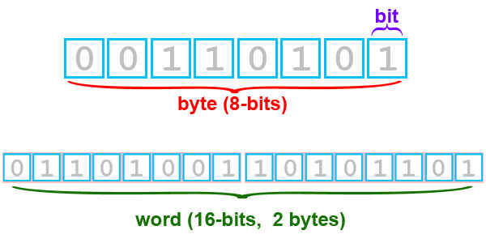
Bit, Byte and Word
สถานะของบิตจะมีสถานะเปิดหรือปิด ซึ่งสมนัยกับเลขฐานสองที่ประกอบด้วยตัวเลข 0 กับ 1 (0 =ปิด, 1= เปิด) ดังนั้น บิตจึงไม่สามารถแทนค่าข้อมูลต่าง ๆ ได้ทั้งหมด เพราะแทนค่าสัญลักษณ์ได้เพียง 0 หรือ 1 เท่านั้น จึงได้มีการรวมบิตหลาย ๆ บิต หรือการรวมกลุ่มของบิตหลายๆ บิตรวมกันเป็นเวิร์ด ซึ่งเวิร์ดหนึ่งอาจประกอบด้วยจำนวนบิต 16 บิต หรือ 32 บิต เป็นต้น

Slide 31
การจัดเก็บค่าตัวเลขในคอมพิวเตอร์
หากพิจารณาค่าตัวเลขที่ใช้กันอยู่นั้น ก็จะมีค่าตัวเลขที่เป็นค่าบวกและค่าลบ รวมทั้งอาจเป็นค่าที่มีจุดทศนิยมด้วย แต่สำหรับในคอมพิวเตอร์การที่จะให้คอมพิวเตอร์รับรู้ว่าค่าใดเป็นค่าบวกหรือค่าในเป็นค่าลบนั้น ก็จะมีกระบวนการจัดการที่แตกต่างจากมนุษย์ กล่าวคือ จะไม่ใช่ + หรือ – นำหน้าตัวเลขอย่างที่เราใช้กัน

Slide 32
ประเภทของการจัดเก็บจำนวนเต็ม
Integer Representation
Signed
Sign-and-Magnitude
One’s Complement
Unsigned
Two’s Complement

Slide 33
Unsigned Representation
หมายถึง การจัดเก็บค่าตัวเลขจำนวนเต็มเฉพาะค่าบวก ซึ่งสมมติว่ามีเวิร์ด ๆ หนึ่งขนาด 8 บิต ใช้ในการจัดเก็บค่าตัวเลขจำนวนเต็มไม่รวมเครื่องหมายนั่นหมายถึงว่า เวิร์ดขนาด 8 บิตนี้ สามารถแทนค่าตัวเลขจำนวนเต็มชนิดไม่รวมเครื่องหมาย (เฉพาะค่าบวก) ได้ตั้งแต่ 0 ถึง 256 (2⁸) ดังตัวอย่างเช่น 0000 0000 = 0
0000 0001 = 1
0010 1001 = 41 1000 0000 = 128
1111 1111 = 255

Slide 34
คุณสมบัติของ Unsigned Integer
Unsigned Integer คือจำนวนเต็มที่ไม่มีเครื่องหมาย มีค่าอยู่ระหว่าง 0 ถึง อนันต์ (Infinity)
แต่ไม่มีคอมพิวเตอร์เครื่องใดที่จะสามารถเก็บค่าของจำนวนเต็มในช่วงดังกล่าวได้ ปกติเครื่องคอมพิวเตอร์แต่ละเครื่องจะกำหนดค่าคงที่ที่มีค่ามากที่สุด (Maxint) ดังนั้นค่า Unsigned Integers จึงมีค่าอยู่ระหว่าง 0 ถึง ค่ามากสุดที่กำหนด (Maxint)
ค่ามากสุดที่กำหนดขึ้นอยู่กับจำนวนบิตที่คอมพิวเตอร์ใช้เก็บ
ถ้า N = จำนวนบิต ค่าจะอยู่ระหว่าง 0 … (2^{N}-1)

Slide 35
ตัวอย่างการจัดเก็บ Unsigned Integers
เลขฐาน 10 ------------
7
234
258
24,760
1,245,678
หน่วยความจำ 8 บิต
------------
00000111
11101010
overflow
overflow
overflow
หน่วยความจำ 16 บิต
------------------------------
0000000000000111
0000000011101010
0000000100000010
0110000010111000
overflow

Slide 36
Overflow
Overflow คือ ผลลัพธ์ของตัวเลขที่มีต่ำเกินกว่าที่จะรับได้ ทำให้เกิดการแสดงผลค่าตัวเลขที่เป็นผลลัพธ์เกิดความผิดพลาด ซึ่งกฎการ Overflow คือ ถ้าค่าตัวเลขสองค่าที่มี Sign เหมือนกัน (Large Magnitudes) มาบวกกัน จะเกิดปรากฎการณ์ Overflow ขึ้น ผลลัพธ์ที่ได้จะบิตเครื่องหมาย (Sign-Bit) ที่ตรงกันข้าม ซึ่งส่งผลให้ผลลัพธ์ที่ได้ผิดไปจากความเป็นจริงเนื่องจากผลลัพธ์ที่ได้จากการบวกค่าตัวเลขนั้นมีค่าเกินกว่าช่วงตัวเลขที่ได้รับนั่นเอง

Slide 37
การประยุกต์ใช้ Unsigned Integers
การเก็บ Unsigned Integers ในหน่วยความจำถือเป็นการใช้หน่วยความอย่างมีประสิทธิภาพ เพราะไม่ต้องเก็บเครื่องหมาย นั่นคือจำนวนบิตทั้งหมดที่ใช้จะใช้เพื่อการแทนค่าของตังเลขเท่านั้น เราใช้ Unsigned Integers ในสถานการณ์ดังนี้
การนับ (Counting) เมื่อเราต้องการนับอะไรก็ตาม เราจะไม่ใช้เลขติดลบ ปกติเราจะเริ่มนับจาก 1 (บางครั้งก็เริ่มจาก 0 )
การกำหนดตำแหน่งที่อยู่ (Addressing) มีภาษาคอมพิวเตอร์บางภาษาที่เก็บที่อยู่ของตำแหน่งหน่วยความจำไว้เป็นข้อมูลในหน่วยความจำอื่น ตำแหน่งที่อยู่เป็นเลขจำนวนเต็มบวกเริ่มตั้งแต่ 0 (ไบท์แรกใน Memory)

Slide 38
Sign-and-Magnitude Representation
ในความเป็นจริง ค่าตัวเลขต่าง ๆ อาจเป็นได้ทั้งค่าบวกหรือค่าลบ โดยสัญลักษณ์ของการบวกและการลบคือ + และ – แต่ในคอมพิวเตอร์สัญลักษณ์ดังกล่าวจะไม่มีความหมายใด ๆ ดังนั้น การแยกแยะว่าค่าตัวเลขใดเป็นค่าบวก หรือค่าตัวเลขใดเป็นค่าลบนั้น จะพิจารณาจากบิตเครื่องหมายซึ่งเรียกว่า Sign Bit ดังนั้น เวิร์ด 8 บิต ถ้าไม่รวมบิตเครื่องหมายก็จะสามารถแทนค่าตัวเลขได้ถึง 256 ตัว ในขณะที่เวิร์ด 8 บิตที่รวมบิตเครื่องหมายจึงสามารถแทนค่าตัวเลขได้เพียงครึ่งหนึ่ง (128) เพราะมีการแบ่งตัวเลขออกเป็นสองส่วนด้วยกันคือส่วนที่เก็บค่าตัวเลขเป็นค่าบวก และส่วนที่เก็บค่าตัวเลขเป็นค่าลบ ซึ่งมีค่าตั้งแต่ +127 ถึง -128 นั่นเอง

Slide 39
Sign-and-Magnitude Representation (Continue)
ตัวพิจารณาว่าชุดตัวเลขนั้นมีค่าบวกหรือค่าลบนั้น คือ บิตซ้ายสุด (Most Significant / Left-Most) ซึ่งบิตดังกล่าวหากมีค่าเป็น 0 จะหมายถึงค่าตัวเลขชุดนั้นมีค่าเป็นบวก (Positive) แต่ถ้าบิตซ้ายสุดมีค่าเป็น 1 ค่าตัวเลขชุดนั้นจะมีค่าเป็นลบ (Negative) เช่น
+18 = 0001 0010 -18 = 1001 0010
จะเห็นได้ว่าถึงแม้เวิร์ดนั้นจะมีอยู่ 8 บิต แต่ถ้า เป็นบิตรวมบิตเครื่องหมายแล้ว บิตที่ใช้งานก็จะเหลือเพียงแค่ 7 บิตเท่านั้น ส่วนบิตทางซ้ายสุดจะใช้แทนบิตเครื่องหมายเพื่อทำให้สามารถระบุค่าตัวเลขชุดนั้น ๆ ได้ว่า เป็นค่าบวกหรือค่าลบนั้นเอง

Slide 40
การเก็บจำนวนเต็มแบบ Sign-and-Magnitude
การเก็บจำนวนเต็มแบบ Sign-and-Magnitude ต้องใช้ 1 บิตเพื่อแทนเครื่องหมาย หมายความว่าถ้าเราใช้หน่วยความ จำจำนวน 1 ไบท์เก็บจำนวนเต็ม จริง ๆ แล้วเราใช้แค่ 7 บิตเท่านั้นที่เก็บค่าของตัวเลขนั้น (ค่าที่ไม่มีเครื่องหมาย)
ดังนั้นค่าจำนวนเต็มบวกสูงสุดที่หน่วยความจำ 1 ไบท์จะเก็บได้โดยใช้รูปแบบ Sign-and-Magnitude จะมีค่าเท่ากับครึ่งหนึ่งของค่าจำนวนเต็มที่เป็น Unsigned Integer
ถ้า N แทนจำนวนบิตที่ใช้แทนจำนวนเต็มแบบ Sign-and-Magnitude ค่าตัวเลขที่แทนได้จะอยู่ในช่วง –(2^{N-1} – 1) ถึง +(2^{N-1} – 1)

Slide 41
การเก็บเลข 0 แบบ sign-and-magnitude
มีเลข 0 อยู่ 2 แบบในการเก็บแบบ Sign-and-Magnitude คือ 0 ที่เป็นบวก และ 0 ที่เป็นลบ
ถ้าเราใช้การจัดสรรแบบ 8 บิต เพื่อเก็บจำนวนเต็มแบบ Sign-and-Magnitude การเก็บ 0 ทั้งสองแบบจะมีลักษณะดังนี้
+0 = 00000000
- 0 = 10000000

Slide 42
พิสัยของ Sign-and-Magnitude Integers
จำนวนบิต ----------
8
16
32
พิสัย
-------------------------------------------------------
−127 −0
−32767 −0
−2,147,483,647 −0
+0 +127
+0 +32767
+0 +2,147,483,647

Slide 43
ขั้นตอนการเก็บจำนวนเต็มแบบ Sign-and-Magnitude
การจัดเก็บจำนวนเต็มแบบ Sign-and-Magnitude มีขั้นตอนดังนี้
ขั้นที่ 1: แปลงเลขจำนวนเต็มให้เป็นแบบเลขฐาน 2 (ไม่คิดเครื่องหมาย)
ขั้นที่ 2: ถ้าจำนวนบิตของเลขฐาน 2 ที่ได้มีน้อยกว่า N-1 บิต ให้ใส่ 0 ทาง
ด้านซ้ายของตัวเลขจนครบ N-1 บิต
ขั้นที่ 3: ถ้าจำนวนเป็นบวก ให้เพิ่ม 0 ที่บิตซ้ายสุด(ทำให้ครบ N บิต) แต่
ถ้าจำนวนเป็นลบ ให้เพิ่ม 1 ที่บิตซ้ายสุด(ทำให้ครบ N บิต)

Slide 44
ตัวอย่างการเก็บจำนวนเต็มแบบ Sign-and-Magnitude
จำนวนเต็ม
---------
+7
-124
+258
-24,760
หน่วยความจำขนาด 8 บิต
------------
00000111
11111100
overflow
overflow
หน่วยความจำขนาด 16 บิต
------------------------------
0000000000000111
1000000001111100
0000000100000010
1110000010111000

Slide 45
การประยุกต์ใช้เลข Sign-and-Magnitude
* การเก็บเลขรูปแบบ Sign-and-Magnitude สำหรับเลขที่มีเครื่องหมาย
ไม่มีการใช้ในคอมพิวเตอร์ในปัจจุบันเนื่องจากเหตุผลหลัก 2 ประการ
1. การประมวลผลทางคณิตศาสตร์เช่น + หรือ – กระทำได้ยาก
2. เนื่องจากมีการแทน 0 อยู่ 2 รูปแบบทำให้โปรแกรมเมอร์เกิด
ความสับสนในการเขียนโปรแกรม
* ข้อดีของการเก็บแบบ Sign-and-Magnitude เหมาะสมกับการประยุกต์
ที่ไม่ใช้การประมวลผลเชิงคณิตศาสตร์ เช่น การเปลี่ยนสัญญาณจาก
Analog เป็นสัญญาณ Digital เป็นต้น

Slide 46
การเก็บจำนวนเต็มในรูปแบบ One’s Complement
รูปแบบการเก็บเลขจำนวนเต็มเป็นเรื่องของการกำหนดรูปแบบและการยอมรับนำไปใช้ จะเห็นว่ามีผู้พยายามคิดและเสนอหลายรูปแบบ
การแทนในรูปแบบ One’s Complement เป็นการเก็บจำนวนเต็มอีกรูปแบบหนึ่งที่การจัดเก็บเลขจำนวนเต็มบวกจะใช้วิธีการเหมือนกับ Unsigned Integer ส่วนการเก็บจำนวนเต็มลบจะทำการ Complement เลขจำนวนเต็มบวก เช่น
ถ้าต้องการเก็บ +7 ก็จะเก็บเหมือน Unsigned Integer
ถ้าต้องการเก็บ -7 จะเก็บเป็น Complement ของ +7

Slide 47
การเก็บจำนวนเต็มในรูปแบบ One’s Complement
การเก็บจำนวนเต็มในรูปแบบ One’s Complement ทำได้โดยการเปลี่ยนบิต 0 ให้เป็น 1 และเปลี่ยน 1 ให้เป็น 0 ทั้งหมด
ถ้า N เป็นจำนวนบิตที่ใช้แทนจำนวนเต็มแบบ One’s Complement แล้ว ค่าของจำนวนที่สามารถเก็บได้จะอยู่ในช่วง –(2^{N-1}-1) ถึง +(2^{N-1}-1)
มี 0 อยู่ 2 ตัวในการแทนแบบ One’s Complement คือ 0 ที่เป็นบวกและ 0 ที่เป็นลบดังนี้ (ใช้ 8 บิต)
+0 = 00000000
- 0 = 11111111

Slide 48
พิสัยของจำนวนเต็มที่เก็บแบบ one’s complement
จำนวนบิต ---------
8
16
32
พิสัย
-------------------------------------------------------
-127 -0
-32767 -0
-2,147,483,647 -0
+0 +127
+0 +32767
+0 +2,147,483,647

Slide 49
ขั้นตอนการเก็บจำนวนเต็มแบบ One’s Complement
ขั้นที่ 1: แปลงตัวเลขที่ต้องการเก็บให้เป็นเลขฐาน 2 โดยไม่คำนึงถึง
เครื่องหมาย
ขั้นที่ 2: เพิ่ม 0 ทางด้านซ้ายจนครบ N บิต
ขั้นที่ 3: ถ้าเครื่องหมายเป็นบวก ให้เก็บได้เลย แต่ถ้าเครื่องหมายเป็นลบ
ให้ทำการ Complement ทุกบิต (จาก 0 เป็น 1 และจาก 1 เป็น 0)

Slide 50
ตัวอย่างการจัดเก็บเลขจำนวนเต็มแบบ One’s Complement
จำนวนเต็ม ------------
+7
-7
+124
-124
+24,760
-24,760
หน่วยความจำ 8 บิต
------------
00000111
11111000
01111100
10000011
overflow
overflow
หน่วยความจำ 16 บิต
------------------------------
0000000000000111
1111111111111000
0000000001111100
1111111110000011
0110000010111000
1001111101000111

Slide 51
การประยุกต์เลขแบบ One’s Complement
ปัจจุบันไม่การเก็บลักษณะนี้ในคอมพิวเตอร์แล้วด้วยเหตุผลเช่นเดียวกับการเก็บแบบ Sign-and-Magnitude แต่การเก็บแบบนี้ก็มีประโยชน์มากเช่นกันคือ
1. เป็นพื้นฐานของการเก็บแบบ Two’s Complement
2. มีคุณสมบัติที่น่าสนใจสำหรับการสื่อสารข้อมูลเช่น การบ่งชี้
ข้อผิดพลาดและการแก้ไขข้อผิดพลาดที่เกิดจากการส่งข้อมูล

Slide 52
การเก็บเลขจำนวนเต็มแบบ Two’s Complement
การเก็บเลขจำนวนเต็มแบบ One’s Complement มีปัญหาการแทนที่ทำให้มี 0 สองตัวคือ +0 กับ -0 ซึ่งก่อให้เกิดความสับสนในการคำนวณ เช่นถ้าเราต้องการบวกเลขจำนวนเต็มใด ๆ กับ Complement ของมัน (+4 กับ -4) จะได้ผลลัพธ์เท่ากับ -0 แทนที่จะเป็น +0
ถ้า N แทนจำนวนบิตที่ใช้เก็บเลขจำนวนเต็มแบบ Two’s Complement ค่าของตัวเลขที่เก็บได้จะอยู่ระหว่าง –(2^{N-1}) ถึง +(2^{N-1}-1)

Slide 53
พิสัยของเลขจำนวนเต็มที่เก็บแบบ Two’s Complement
จำนวนบิต
---------
8
16
32
พิสัย
-------------------------------------------------------
-128
-32,768
-2,147,483,648
0 +127
0 +32,767
0 +2,147,483,647

Slide 54
ขั้นตอนการแทนจำนวนเต็มแบบ Two’s Complement
ขั้นที่ 1: แปลงเลขที่ต้องการแทนเป็นเลขฐาน 2 โดยไม่คำนึงถึง
เครื่องหมาย
ขั้นที่ 2: ถ้าเลขฐาน 2 ที่ได้มีน้อยกว่า N บิต ให้เติม 0 ทางซ้ายจนครบ N
บิต
ขั้นที่ 3: ถ้าเลขเดิมเป็นบวก ให้จัดเก็บได้เลย แต่ถ้าเป็นลบ ให้พิจารณา
บิตจากทางขวาสุด ถ้าเป็น 0 ให้คงไว้ แล้วเลื่อนไปทางซ้ายทีละ
บิตจนกว่าจะพบ 1 หลังจากนี้ให้ทำการ complement บิต
ทางซ้ายที่เหลือทั้งหมด

Slide 55
ตัวอย่างการเก็บเลขจำนวนเต็มแบบ Two’s Complement
จำนวนเต็ม
-----------
+7
-7
+124
-124
+24,760
-24,760
หน่วยความจำขนาด 8 บิต
------------
00000111
11111001
01111100
10000100
overflow
overflow
หน่วยความจำขนาด 16 บิต
------------------------------
0000000000000111
1111111111111001
0000000001111100
1111111110000100
0110000010111000
1001111101001000

Slide 56
การปฏิบัติการกับตัวเลข
สำหรับการปฏิบัติการกับตัวเลขไม่ว่าจะเป็นการบวก การลบ การคูณ และการหารในคอมพิวเตอร์จะใช้เฉพาะการบวก (วงจรบวก) เท่านั้น โดยหากเป็นการลบก็จะเป็นการบวกด้วยคอมพลีเมนต์ (Complement) ซึ่งความเป็นไปได้ของการบวกเลขฐานสอง คือ 0 + 0 = 0 0 + 1 = 1 1 + 0 = 1 1 + 1 = 10 (หากเป็นการทด ก็จะต้องใส่ 0 และทด 1 ในบิตถัดไป)

Slide 57
รหัส BCD-8421 (Binary Code Deimal-8421)
รหัส BCD-8421 เป็นรหัสเลขฐานสองขนาด 4 บิต ที่ใช้แทนตัวเลข 0 ถึง 9 โดย 8, 4, 2, 1 นั้น คือ ค่าประจำตำแหน่งของลำดับบิต โดยค่าประจำตำแหน่งในแต่ละบิตสามารถแสดงได้ดังนี้
8 | 4 | 2 | 1
2³ | 2² | 2¹ | 2⁰

Slide 58
รหัส BCD-8421 (Binary Code Deimal-8421) ... (ต่อ)
ตารางแสดงรหัส BCD-8421ที่ใช้แทนค่าเลขฐานสิบ
ตัวอย่างการแปลงเลขฐานสิบให้เป็นรหัสเลขฐานสอง (Binary Number) และรหัส BCD-8421
Decimal | BCD-8421 | Decimal | BCD-8421
0 | 0000 | 5 | 0101
1 | 0001 | 6 | 0110
2 | 0010 | 7 | 0111
3 | 0011 | 8 | 1000
4 | 0100 | 9 | 1001

Slide 59
รหัสเกิน 3 (Excess 3 Code)
รหัส BCD-8421 จะใช้ตัวเลขขนาด 4 บิตในการแทนค่าตัวเลข ดังนั้น เลขฐานสิบที่มีค่าตัวเลข 6 เมื่อแปลงเป็น …
เลขฐานสอง -----> 110
BCD -----> 0110
ค่าตัวเลข 18 แปลงเป็น BCD-8421 ได้ 0001 1000 โดยที่ 0001 คือ 1 และ 1000 ก็คือ 8
เมื่อการคำนวณตัวเลขด้วยรหัส BCD-8421 บางครั้งผลลัพธ์ที่ได้อาจไม่ถูกต้อง ดังนั้น จึงมีการใช้รหัสเกิน 3 (Excess 3) มาใช้ในการคำนวณร่วมกับรหัส BCD-8421 กล่าวคือ ก่อนดำเนินการคำนวณให้ทำการแปลงตัวเลขเหล่านั้นเป็นรหัสเกิน 3 เสียก่อน แล้วจึงค่อยทำการคำนวณผลลัพธ์ที่ได้จากการคำนวณก็จะเป็นผลลัพธ์ที่ถูกต้องตามรหัส BCD-8421 ทันที

Slide 60
การเปรียบเทียบการบวกค่าตัวเลข
Decimal | BCD-8421 | Excess 3 | Decimal | BCD-8421 | Excess 3
0 | 0000 | 0011 | 6 | 0110 | 1001
1 | 0001 | 0100 | 7 | 0111 | 1010
2 | 0010 | 0101 | 8 | 1000 | 1011
3 | 0011 | 0110 | 9 | 1001 | 1100
4 | 0100 | 0111
5 | 0101 | 1000

Slide 61
ตัวอย่างการบวกค่าตัวเลขด้วย Excess 3
การบวกเลขสองตัวเลข คือเลข 5 บวกด้วยเลข 9 ผลลัพธ์ที่ได้คือ 14 (เลขฐานสิบ) แต่เมื่อนำเลขทั้งสองมาแปลงเป็นรหัส BCD-8421 แล้ว ผลลัพธ์จากการบวกจะได้เท่ากับ 1110 ซึ่งค่า 1110 นี้มิได้ปรากฏอยู่ในตารางรหัส BCD (รหัส BCD-8421 มีค่าตั้งแต่ 0000 ถึง 1001 เท่านั้น) ทำให้เกิดความผิดพลาด ดังนั้น แนวทางในการแก้ไข สามารถทำได้ด้วยการแปลงค่า 5 และค่า 9 เป็นรหัสเกิน 3 เสียก่อนจึงค่อยนำมาบวกกันผลลัพธ์ที่ได้ก็จะมีค่าเท่ากับ 10100 ซึ่งจะมีจำนวน 5 บิต จากนั้นให้ทำการเติมบิตด้านหน้าให้ครบจึงมีค่าเท่ากับ 0001 0100 และเมื่อนำค่าทั้งสองไปเทียบตาราง BCD-8421 ก็จะได้ค่า 14 นั่งเอง ซึ่งถือเป็นผลลัพธ์ที่ถูกต้อง

Slide 62
การบวกด้วย Two’s Complement
ในการบวกและการลบตัวเลขปกติในระบบเลขฐานสิบนั้น จะใช้สัญลักษณ์ + และ – ซึ่งเป็นสัญลักษณ์แทนเครื่องหมาย ดังนั้น จึงสามารถแยกแยะตัวเลขต่าง ๆ จากเครื่องหมายได้ทันที แต่ในคอมพิวเตอร์การบวกและการลบจะใช้วงจรเดียวกัน ซึ่งจะไม่มีการแยกวงจรที่ใช้สำหรับการบวก กับวงจรที่ใช้สำหรับการลบ ดังนั้น การลบจึงจำเป็นต้องใช้วงจรบวกมาใช้งาน ซึ่งก็คือ การบวกด้วยคอมพลีเมนต์
หลักการของ Two’s Complement มีอยู่ 2 ขั้นตอน ด้วยกัน คือ
1. การแปลงเลขฐานสองนั้นให้อยู่ในรูปของ One’s Complement ด้วยการกลับบิตตรงกันข้าม เช่น จากบิต 0 เป็นบิต 1 หรือจากบิต 1 เป็นบิต 0
2. การบวก 1 เพื่อให้อยู่ในรูปแบบของ Two’s Complement

Slide 63
การคูณ (Unsigned Multiplication)
เมื่อทำการเปรียบเทียบการบวกและการลบแล้ว การคูณจะมีขั้นตอนการทำงานที่ซับซ้อนและยุ่งยากกว่า และรูปแบบการคูณในคอมพิวเตอร์ ก็จะมีอัลกอริทึม ที่ใช้งานแตกต่างกันตามคอมพิวเตอร์ชนิดต่างๆ โดยจากตัวอย่างต่อไปนี้ เป็นรูปแบบการคูณแบบธรรมดาที่ใช้กันทั่วไป โดยมีตัวตั้งและตัวคูณจากนั้นก็จะทำการคูณในแต่ละหลักจนได้ผลลัพธ์ออกมาโดยการคูณเลขฐานสองจะได้ผลลัพธ์ตามกรณีต่างๆ ดังนี้
1 x 1 = 1 1 x 0 = 0 0 x 1 = 0 0 x 0 = 0

Slide 64
การคูณ (Unsigned Multiplication) … (ต่อ)
จากรูปเป็นการตั้งคูณแบบธรรมดาเพื่อหาผลลัพธ์ที่ได้ แต่รูปแบบของการคูณในคอมพิวเตอร์จะใช้อัลกอริทึมในการจัดการกับการคูณ ซึ่งในที่นี้จะเป็นตัวอย่างการคูณด้วยตัวเลขขนาด 4 บิต โดยที่
▪ ตัวตั้ง (Multiplicand) จะจัดเก็บลงในรีจิสเตอร์ M  ตัวคูณ (Multiplier) จะจัดเก็บลงในรีจิสเตอร์ Q  รีจิสเตอร์ A และ C จะถูกเคลียร์ค่าเริ่มต้นเป็นศูนย์  ระหว่างการคูณนั้น จะพิจารณาจากบิตขวาสุด (Rightmost Bit)

Slide 65
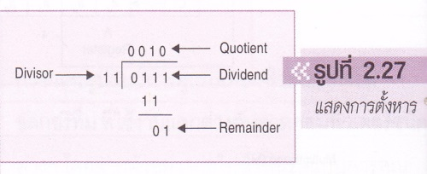
การหาร (Unsigned Division)
สำหรับการหารนั้นจะตั้งอยู่บนหลักการเดียวกับการคูณ แต่มักจะมีกฎเกณฑ์ที่แตกต่างกันรวมทั้งจะมีความซับซ้อนกว่า โดยพิจารณาจากรูปซึ่งเป็นการตั้งหารในรูปแบบปกติ

Slide 66
การหาร (Unsigned Division) … (ต่อ)
รายละเอียดการหาร มีรีจิสเตอร์ที่เกี่ยวข้องและขั้นตอนต่างๆ ดังนี้
▪ ตัวตั้งในที่นี้คือ รีจิสเตอร์ Q  ตัวหารในที่นี้คือ รีจิสเตอร์ M  รีจิสเตอร์ M ถูกกำหนดค่าเริ่มต้นเป็นค่าศูนย์  นำค่าศูนย์มาดันรีจิสเตอร์ Q เพื่อให้เลื่อนไปทางซ้าย (Shift Left)  นำค่าของ M มาลบออกจาก A (A - M) (เป็นการบวกด้วยคอมพลีเมนต์)  ถ้าบิตซ้ายสุดของรีจิสเตอร์ A มีค่า  ถ้าเท่ากับ 1 ให้ Restore ค่าเดิมก่อนหน้ามาอีกครั้ง ซึ่งค่าเดิมนั้นจะเท่ากับค่าที่คำนวณ ด้วยการนำรีจิสเตอร์ M และ A มาบวกกัน จากนั้นเคลียร์ค่าบิตขวาสุดของรีจิสเตอร์ Q เป็นศูนย์  ถ้าเท่ากับ 0 ให้เซตบิตขวาสุดของรีจิสเตอร์ Q เป็น 1

Slide 67
บิตตรวจสอบ (Parity Bit)
ถึงแม้เลขฐานสองที่ใช้ในคอมพิวเตอร์มีอัตราความผิดพลาดต่ำ เพราะมีค่าความเป็นไปได้เพียง 0 หรือ 1 เท่านั้นแต่ก็อาจเกิดข้อบกพร่องขึ้นได้ภายในหน่วยความจำ ดังนั้น บิตตรวจสอบ หรือพาริตี้บิต จึงเป็นบิตที่เพิ่มเติมเข้ามาต่อท้ายอีก 1 บิต ซึ่งถือเป็นบิตพิเศษที่ใช้สำรวจตรวจสอบความแม่นยำและความถูกต้องของข้อมูลที่ถูกจัดเก็บลงในคอมพิวเตอร์
สำหรับบิตตรวจสอบ ก็จะมีวิธีการตรวจสอบอยู่ 2 วิธีด้วยกัน คือ
1.การตรวจสอบบิตภาวะคู่ (Even Parity)
2.การตรวจสอบบิตภาวะคี่ (Odd Parity)

Slide 68
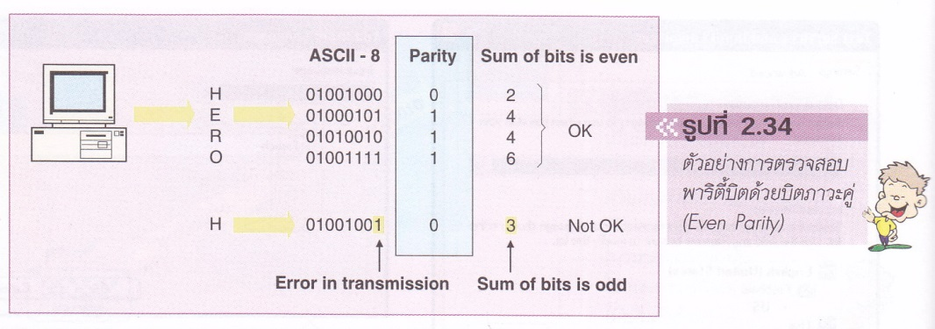
บิตตรวจสอบ (Parity Bit)
จากรูปเป็นวิธีการตรวจสอบบิตภาวะคู่ (Ever Parity) โดยจะเห็นได้ว่าตัวอักษร H ซึ่งตรงกับรหัสแอสกี 01001000 และเนื่องจากบิต 1 มีอยู่ 2 บิต อยู่แล้ว (เป็นเลขคู่) บิตตรวจสอบที่เพิ่มเติมเข้าไปก็จะเป็นบิต 0 ดังนั้นเมื่อรวมบิตตรวจสอบเข้าไปที่หนึ่งบิตก็จะเป็น 010010000 แต่เมื่อมีการส่งถ่ายข้อมูลภายในตัวอักษร H ที่ส่งไป กลับมีค่าเท่ากับ 010010010 ซึ่งเป็นบิตภาวะคี่ ดังนั้นบิตตรวจสอบจึงสามารถตรวจสอบพบข้อผิดพลาดจากข้อมูลที่ส่งไปแล้วนั่นเอง

Slide 69
การแทนเลขจำนวนจริง (Floating-Point)
Floating-Point Number คือ เลขที่ประกอบด้วยจำนวนเต็มกับส่วนที่เป็นทศนิยม (Integer and a Fraction) นั่นคือ Floating-Point เป็นตัวเลขที่แบ่งออกเป็น 2 ส่วนคือส่วนที่เป็นจำนวนเต็ม กับ ส่วนที่เป็นทศนิยม เช่น
1. ตัวเลข 14.234 มีส่วนจำนวนเต็มเท่ากับ 14 และส่วนที่เป็น
ทศนิยมเท่ากับ 0.234
2. ตัวเลข 425.0 มีส่วนจำนวนเต็มเท่ากับ 425 และมีส่วนที่เป็น
ทศนิยมเท่ากับ 0.0
3. ตัวเลข 0.325 มีส่วนจำนวนเต็มเป็น 0 และเศษส่วนเป็น 0.325

Slide 70
การทำ Normalization
พิจารณาการเก็บเลข 71.3125 หรือ +1000111.0101 เราจะต้องเก็บเครื่องหมาย เก็บบิตทั้งหมด และเก็บตำแหน่งของจุดทศนิยมไว้ในหน่วยความจำ แม้ว่าการเก็บแบบนี้จะทำได้ แต่การกระทำทางคณิตศาสตร์เกี่ยวกับตัวเลขที่เก็บแบบนี้จะมีความยุ่งยากมาก จึงจำเป็นจะต้องหาวิธีการที่เป็นมาตรฐานสำหรับแทนเลข Floating-Point
คำตอบ คือ การทำ Normalization เป็นการเลื่อนจุดทศนิยมไปทางซ้ายหรือขวาจนกระทั่งได้ 1 เป็นจำนวนเต็มเพียงตัวเดียวที่อยู่ทางซ้ายของจุดทศนิยม ดังนี้: 1.xxxxxxxxxxxxx

Slide 71
การทำ Normalization (ต่อ)
เพื่อให้ค่าที่ได้ยังคงเดิม เราจะทำการคูณเลขที่อยู่ในรูปมาตรฐานด้วย 2e เมื่อ e คือจำนวนบิตที่จุดทศนิยมเลื่อนไป ถ้าเลื่อนไปทางซ้ายค่า e จะเป็นบวก ถ้าเลื่อนไปทางขวาค่า e จะเป็นลบ
จากนั้นเครื่องหมายบวกหรือลบจะถูกเพิ่มเข้าไปข้างหน้าตัวเลขขึ้นอยู่กับค่าเดิมของเลขตัวนั้น เช่น
+1010001.11001 เลื่อนไปทางซ้าย 6 ตำแหน่งได้ +2⁶ x 1.01000111001
-0.001110011 เลื่อนไปทางขวา 3 ตำแหน่งได้ -2⁻³ x 1.110011

Slide 72
ตัวอย่างของการทำ normalization
Original Number ------------
+1010001.1101
-111.000011
+0.00000111001
-0.001110011
Move ------------
⬅ 6
⬅ 2
6 ➔
3 ➔
Normalized ------------
+2⁶ x 1.01000111001
-2² x 1.11000011
+2⁻⁶ x 1.11001
-2⁻³ x 1.110011

Slide 73
Sign, Exponent & Mantissa
หลังจากการทำ Normalization กับตัวเลขแล้ว เราจะเก็บข้อมูลเกี่ยวกับตัวเลขเพียง 3 ส่วนคือ เครื่องหมาย ค่าเลขยกกำลัง และค่าแมนทิซซา เช่น
+2⁶ x 1.01000111001
เครื่องหมาย คือ + (เก็บเป็น 0=บวก หรือ 1=ลบ)
ค่าเลขยกกำลัง คือ 6 (กำลังของ 2 อาจเป็นบวก,ลบ)
ค่าแมนทิซซา คือ 01000111001 (Unsigned int.)

Slide 74
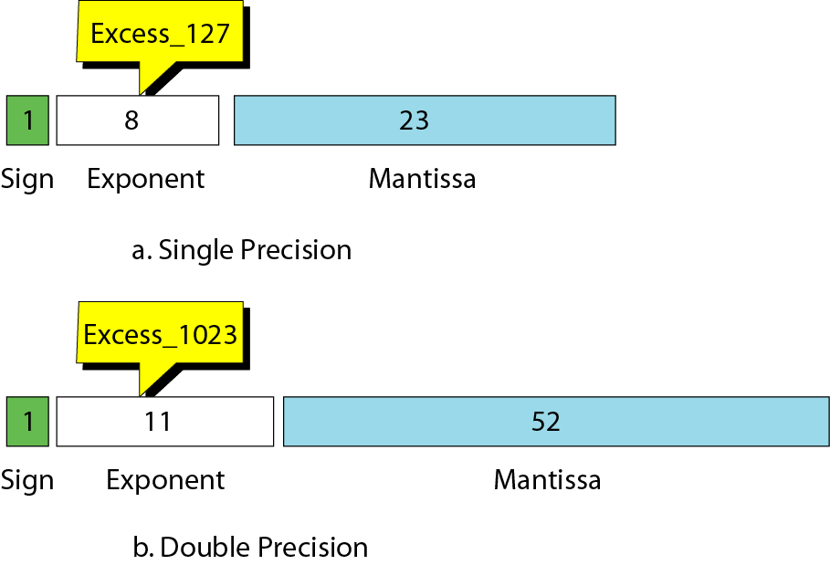
มาตรฐาน IEEE
IEEE ย่อมาจาก The Institute of Electrical and Electronics Engineers หรือสถาบันวิศวกรรมไฟฟ้าและอิเล็กทรอนิกส์ ได้กำหนดมาตรฐานการเก็บไว้ 2 แบบเพื่อใช้เก็บเลข Floating-Point คือ Single Precision และ Double Precision ดังรูป

Slide 75
การแทนเลข Floating-Point แบบ Single Precision
การเก็บเลข Floating-Point ที่ Normalized แล้วแบบ Single Precision:
ขั้นที่ 1: เก็บเครื่องหมายของเลขเป็น 0 (บวก) และ 1 (ลบ)
ขั้นที่ 2: เก็บค่าเลขยกกำลัง (กำลังของ 2) แบบ Excess-127
ขั้นที่ 3: เก็บค่าแมนทิซซาแบบ Unsigned Integer
เลขที่จะเก็บ ------------
-2² x 1.11000011
+2⁻⁶ x 1.11001
-2⁻³ x 1.110011
+/- ----
1
0
1
เลขยกกำลัง -----------
10000001
01111001
01111100
แมนทิซซ่า -------------------------------
11000011000000000000000
11001000000000000000000
11001100000000000000000

Slide 76
การแปลงเลข Floating-Point เป็นเลขฐาน 10
ขั้นที่ 1: ใช้บิตซ้ายมือสุดแทนเครื่องหมาย 0 = บวก และ 1 = ลบ
ขั้นที่ 2: แปลง 8 บิตถัดไปเป็นเลขฐาน 10 แล้วนำ 127 ไปลบออก ผลลัพธ์ที่ได้เป็น
ค่าเลขยกกำลัง (Exponent)
ขั้นที่ 3: เพิ่ม 1 และจุดทศนิยมใน 23 บิตถัดไป (ไม่ต้องสนใจ 0’s ที่อยู่ทางขวา
ขั้นที่ 4: เลื่อนจุดทศนิยมไปอยู่ ณ ตำแหน่งที่ถูกต้องโดยดูจากค่าเลขที่ยกกำลัง
(Exponent)
ขั้นที่ 5: แปลงเลขทั้งหมดที่ได้เป็นเลขฐาน 10
ขั้นที่ 6: แปลงส่วนที่เป็นทศนิยมให้เป็นเลขฐาน 10
ขั้นที่ 7: รวมทั้งสองส่วน (5 และ 6) เข้าด้วยกัน

Slide 77
Any Questions ?

